Slide 1
Муниципальное бюджетное дошкольное образовательное учреждение Детский сад № 34
«Оптимизация просмотра праздничных мероприятий в ДОУ»
Руководитель проекта: Белоусова Любовь Васильевна, заведующий
МБДОУ Детский сад № 34.
Команда проекта: старший воспитатель Андреева Е.С., музыкальный руководитель Титова И.Ю., воспитатель Ример С.Ю.

Slide 2
Паспорт проекта

Slide 3
Команда проекта
Белоусова Любовь Васильевна, заведующий – Руководитель проекта
Андреева Елена Семеновна, старший воспитатель
Титова Инна Юрьевна, музыкальный руководитель
Ример Светлана Юрьевна, воспитатель

Slide 4
Карта текущего состояния процесса
ШАГ 1
ШАГ 2
ШАГ 3
ШАГ 4
ВХОД
Старший воспитатель, музыкальный руководитель
Составляет план праздничных мероприятий. Размещает на официальном сайте ДОУ
Время min 15 /max 20 Место: методический кабинет
Заявитель (родитель)
Знакомится с расписанием
Время min 1 /max 2 Место: сайт ДОУ
Заявитель (родитель)
Планирует возможность посещения праздничного мероприятия (договаривается с работодателем, откладывает свои дела)
Время min 5 /max 10 Место: работа
Заявитель (родитель)
Добирается до места проведения мероприятия ДОУ
Время min 15 /max 60 Место: Дом/работа
ШАГ 5
ШАГ 6
ШАГ 7
ВЫХОД
Администрация ДОУ
Организует пропускной режим
Время min 10 /max 15 Место: Фойе 1-го этажа
Заявитель (родитель)
Посещает праздничное мероприятие в ДОУ
Время min 25 /max 30 Место: Музыкальный зал
Заявитель (родитель)
Возвращается к месту работы (или домой)
Время min 15 /max 60 Место: Дом/работа
ВПП (время протекания процесса) – min: 86 мин. – mak: 197 мин.
1
Переключение на срочную работу
2
5
Родители спешат домой
Учебная тренировка
3
Родителей не отпускают с работы
6
Сработала пожарная сигнализация
4
На дорогах пробки. Родители опаздывают и решают не приходить.
7
На дорогах пробки

Slide 5
Пирамида проблем
Федеральный уровень
1. Занятость потребителей услуги в часы проведения праздничных мероприятий
2. Отвлечение персонала учреждения от своих прямых обязанностей при организации пропускного режима в часы массовых мероприятий
Региональный уровень
3. Ограничения в посещении праздничных мероприятий (Требования к антитеррористической безопасности)
4. Временные потери при согласовании с родителями даты и времени проведения праздничных мероприятий
Местный уровень

Slide 6
Карта целевого состояния процесса
ШАГ 1
ШАГ 2
ШАГ 3
ВЫХОД
ВХОД
Родители (законный представитель)
Просмотр праздничного мероприятия
Время min 25 /max 30 Место: Музыкальный зал
Старший воспитатель
Составляет план праздничных мероприятий. Размещает на сайте ДОУ
Время min 15 /max 20 Место: методический кабинет
Родители (законный представитель)
Знакомится с расписанием
Время min 1 /max 2 Место: приёмная
ВПП (время протекания процесса) min: 41мин. Mak: 52 мин.

Slide 7
План мероприятий по устранению проблем
Проблемы | Коренные причины | Мероприятия | ФИО, должность ответственного исполнителя | Предполагаемый эффект | Сроки
Занятость потребителей услуги в часы проведения праздничных мероприятий | Категория заявителей – работающие родители. Время проведения праздничных мероприятий совпадает с занятостью родителей | Предложение посмотреть праздничное мероприятие, используя возможности Интернет – ресурсов, в удобное время в комфортной обстановке | Титова И.Ю., музыкальный руководитель; Ример С.Ю., воспитатель | Увеличение количества потребителей услуги | Постоянно
Ограничения в посещении праздничных мероприятий (Требования к антитеррористической безопасности) | Требования к антитеррористической безопасности | Предложение посмотреть праздничное мероприятие, используя возможности Интернет – ресурсов, в удобное время в комфортной обстановке | Титова И.Ю., музыкальный руководитель; Ример С.Ю., воспитатель | Сокращение временных затрат | Постоянно
Временные потери в работе персонала учреждения | Отвлечение персонала учреждения от своих прямых обязанностей при организации пропускного режима в часы массовых мероприятий (пропускной режим) | Сократить количество посетителей праздничных мероприятий за счет дополнительной возможности просмотра их в источниках | Титова И.Ю., музыкальный руководитель; Ример С.Ю., воспитатель | Сокращение временных затрат | Постоянно

Slide 8
План мероприятий по устранению проблем
Проблемы | Коренные причины | Мероприятия | ФИО, должность ответственного исполнителя | Предполагаемый эффект | Сроки
Временные потери при согласовании с родителями даты и времени проведения праздничных мероприятий. | Занятость родителей (законных представителей) | Размещение плана праздничных мероприятий в родительском чате, в социальной сети «WhatsApp», на сайте дошкольного учреждения | Титова И.Ю., музыкальный руководитель; Ример С.Ю., воспитатель | Сокращение временных затрат | Постоянно

Slide 10
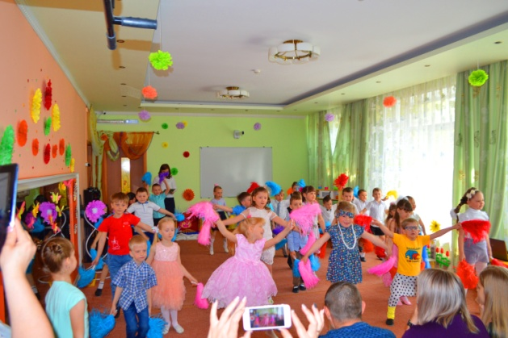
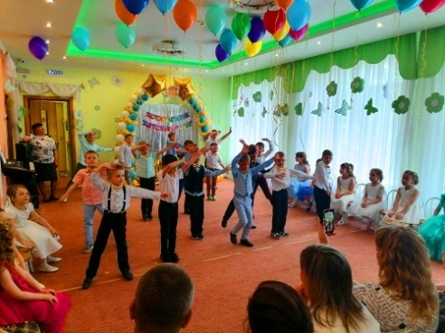
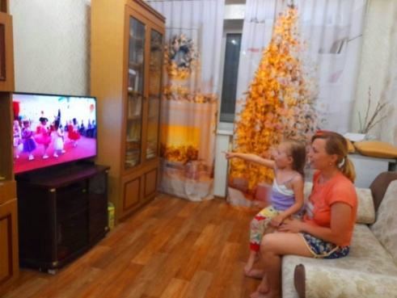
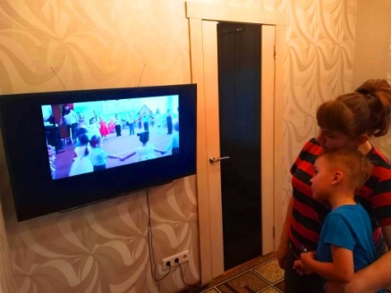
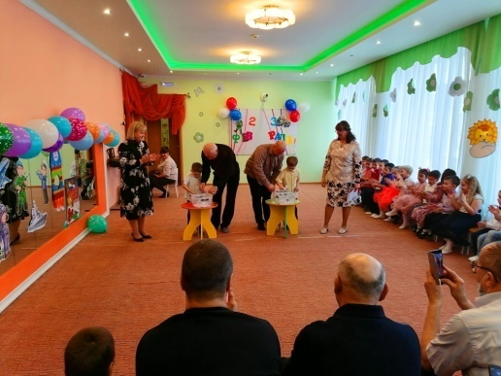
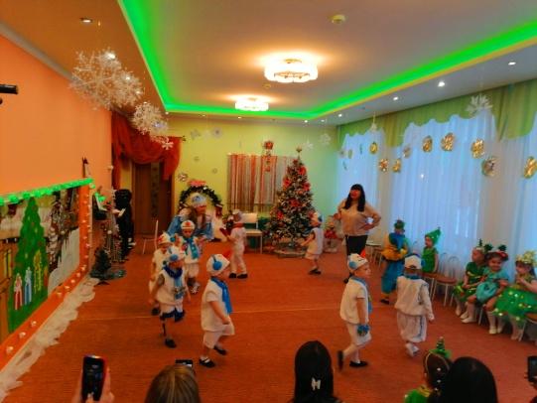
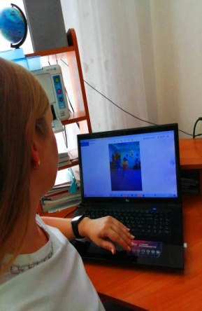
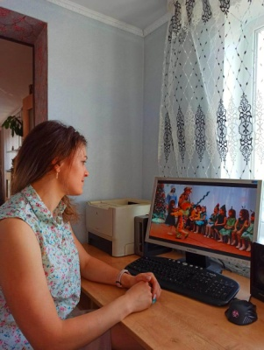
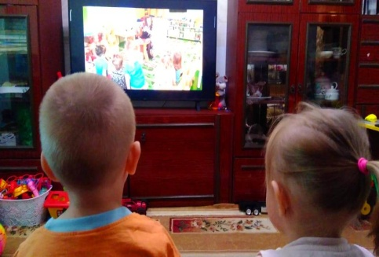
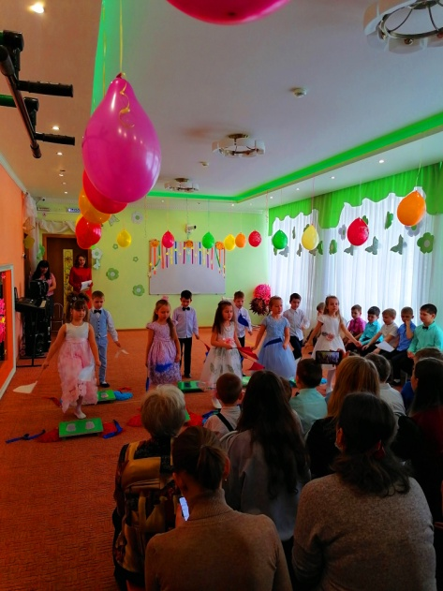
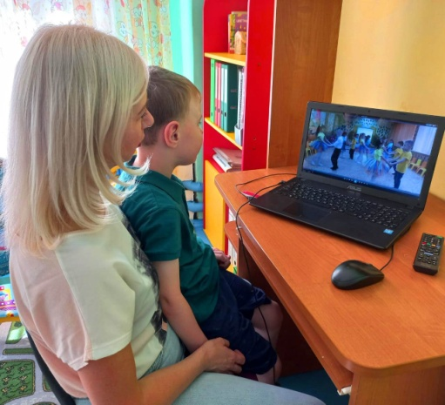
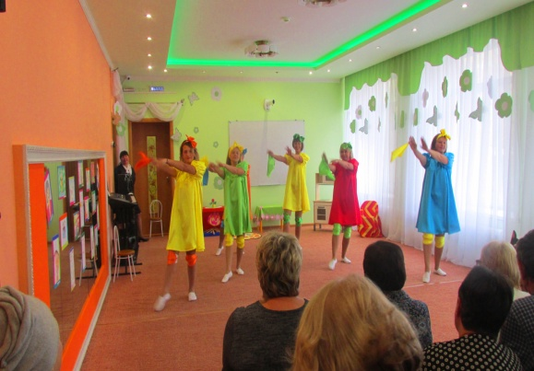
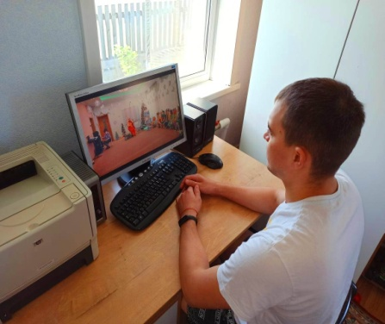
«Было» |  | «Стало»
Визуализация (фотографии «Было» – «Стало»)

Slide 11
Достигнутые результаты

Slide 12
Спасибо за внимание!

